Slide 1
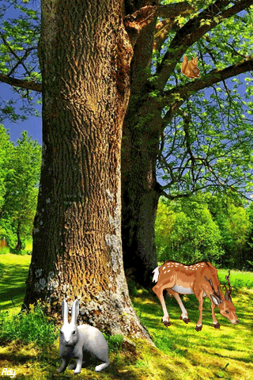
সবাইকে স্বাগতম

Slide 2
প
রি
চি
তি
যতীন্দ্র মোহন দাশ
প্রধান শিক্ষক
শান্তিপুর সরকারি প্রাথমিক বিদ্যালয়
সুনামগঞ্জ সদর,সুনামগঞ্জ।

Slide 3
বিষয় পরিচিতি
শ্রেণি:পঞ্চম
বিষয়: বাংলা
পাঠ শিরোনাম: সুন্দরবনের প্রাণী
পাঠ্যাংশ:বাংলাদেশের……বাঁচাতে হবে।
সময়: ৪0মিনিট

Slide 4
শিখনফল
১.২.১ উচ্চারিত পঠিত বাক্য,কথা মনোযোগ সহকারে শুনবে।
১.১.১ যুক্তবর্ণ সহযোগে তৈরী শব্দ স্পষ্ট ও শুদ্ধভাব বলতে পারবে।
১.৪.১ পাঠ্যপুস্তকের পাঠ শ্রবনযোগ্য স্পষ্ট স্বরে ও প্রমিত উচ্চারণে সাবলীল ভাবে পড়তে পারবে।
২.৩.১২ পাঠ সংশ্লিষ্ট প্রশ্নের উত্তর লিখতে পারবে।

Slide 5
এসো আমরা একটি ভিডিও দেখি

Slide 6
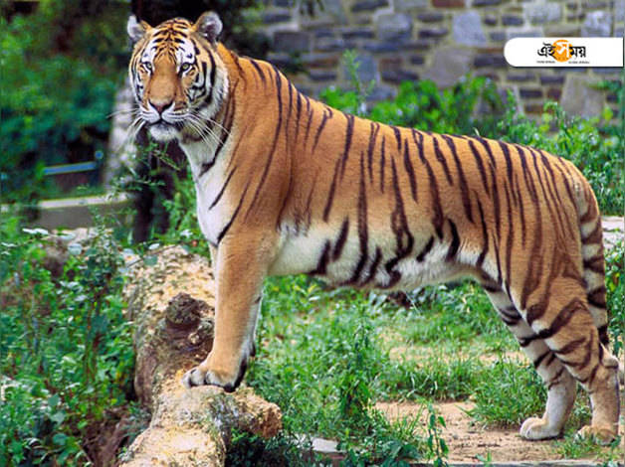
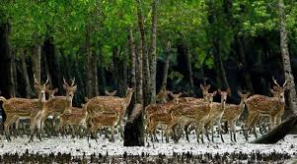
এই ছবি গুলোতে কী কি দেখতে পাচ্ছ?
বাঘ
হরিণ

Slide 7
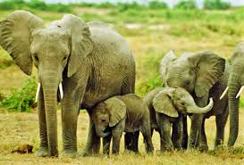
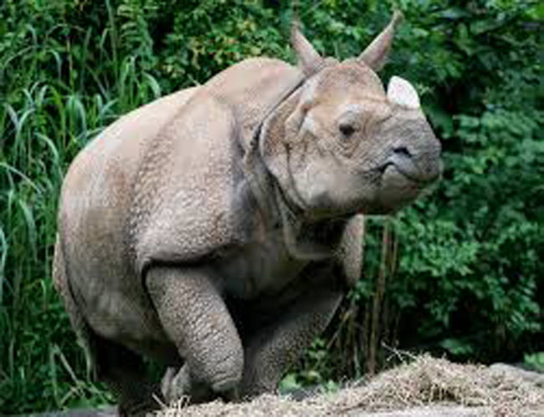
এই ছবি গুলোতে কী দেখতে পাচ্ছ?
হাতি
জলহস্তি

Slide 8
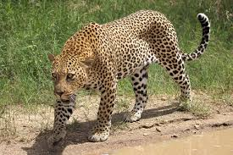
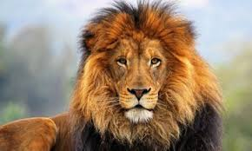
এই ছবি গুলোতে কী কি দেখতে পাচ্ছ?
চিতা বাঘ
সিংহ

Slide 9
এই সব প্রাণী কোথায় থাকে?
সুন্দরবনে থাকে।
আমাদের আজকের পাঠের বিষয় কী তোমরা বলতে পারো?
বাঘ,হরিণ,কুমির, চিতাবাঘ,হাতি ইত্যাদি
ছবিতে তোমরা কী দেখতে পেয়েছো?
সুন্দরবনের প্রাণী

Slide 10
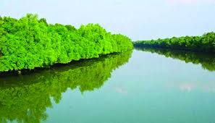
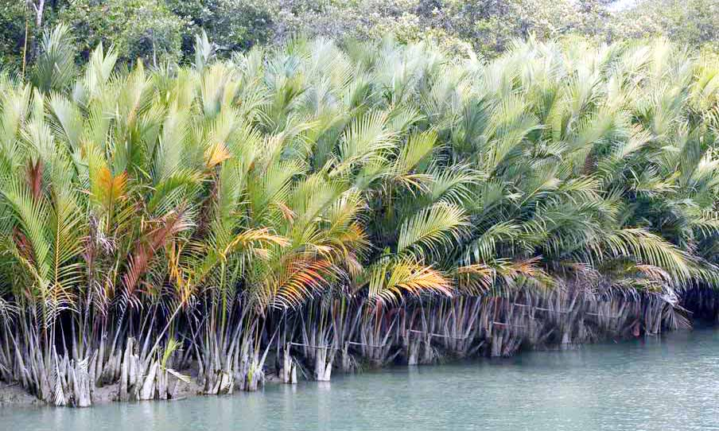
বাংলাদেশের দক্ষিণে রয়েছে প্রকৃতির অপার সম্ভার সুন্দরবন।

Slide 11
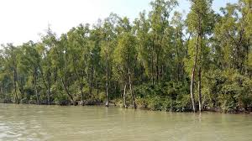
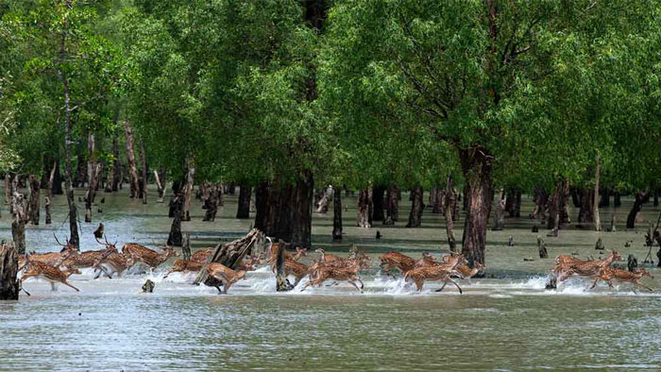
সমুদ্রের কোল ঘেঁসে গড়ে উঠেছে এই বিশাল বন।

Slide 12
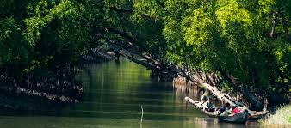
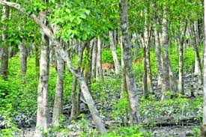
এখানে রয়েছে যেমন প্রচুর গাছপালা,কেওড়া ও সুন্দরী গাছের বন,তেমনি রয়েছে নানা প্রাণী,জীবজন্তু।

Slide 13
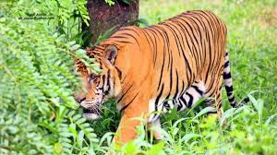
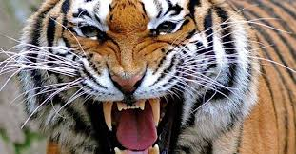
এ বাঘ দেখতে যেমন সুন্দর তেমনি ভয়ঙ্কর।
এই বাঘ থাকে সুন্দরবনে।

Slide 14
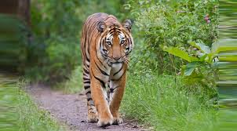
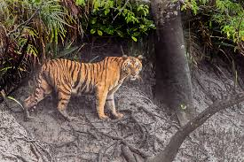
শিকার করে জীবজন্তু,সুযোগ পেলে মানুষ ও খায়।
সুন্দরবনের ভেজা স্যাঁতসেঁতে গোলপাতার বনে এ বাঘঘুরে বেড়ায়।
এর চালচলনও রাজার মতো

Slide 15
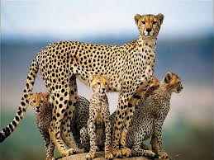
কিন্তু এখন আর এসব বাঘ দেখা যায় না।
এক সময় সুন্দরবনে ছিল চিতাবাঘ ও ওলবাঘ।

Slide 16
সুন্দরবনের রয়েল বেঙ্গল টাইগার বাংলাদেশের অমূল্য সম্পদ।
এ বাঘকে বিলুপ্তির হাত থেকে বাঁচাতে হবে।

Slide 17
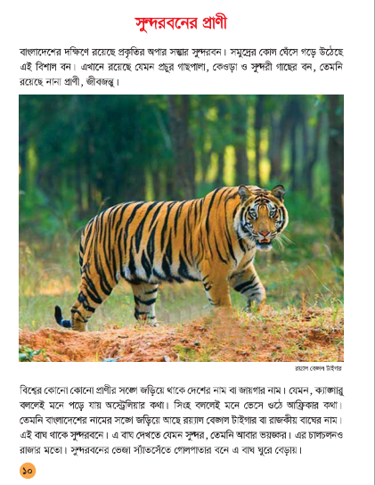
পাঠ্য বইয়ের ১০ পৃষ্টা খোল

Slide 18
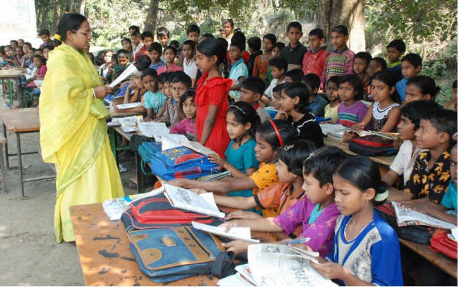
শিক্ষকের আদর্শ পাঠ

Slide 19
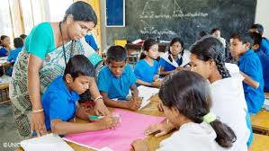
দলীয় কাজ
শাপলা দল
জবা দল
বেলি দল
পাঠের অংশটুকু প্রত্যেক দলে পড়

Slide 20
পাঠ থেকে নতুন শব্দ খুঁজে বের করো এবং অর্থ বলো
অপার
অগাধ,অসীম।
সম্ভার
বিভিন উপাদান
রয়েল
রাজকীয়।
ভয়ঙ্কর
ভীষণ,ভীতিজনক,অত্যন্ত
অমূল্য
যার মূল্য নির্ধারন করা যায় না।
বিলুপ্ত
যা লোপ পেয়েছে।

Slide 21
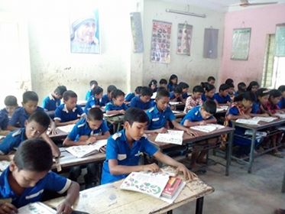
শিক্ষার্থীর পাঠ

Slide 22
একক কাজ
যুক্তবর্ণগুলো খুজে বের করো,ভেঙ্গে দেখাও ও নতুন শব্দ তৈরী করো
সম্ভার
ম্ভ
সম্ভব
ম
ভ
ন্ত
শান্তি
জীবন্ত
ন
ত
ঙ্গ
অঙ্গ
বেঙ্গল
ঙ
গ

Slide 23
একক কাজ
যুক্তবর্ণগুলো খুজে বের করো,ভেঙ্গে দেখাও ও নতুন শব্দ তৈরী করো
ভয়ঙ্কর
ঙ্ক
ঙ
ক
অঙ্ক
বিলুপ্ত
প্ত
প
ত
সুপ্ত
ক্যাঙ্গারু
ঙ্গ
ঙ
গ
ভঙ্গ

Slide 24
জোড়ায় কাজ
ঘরের ভিতরের শব্দগুলো খালি জায়গায় বসিয়ে বাক্য তৈরি করো
অপার
রয়েল
সম্ভার
অমূল্য
ভয়ঙ্কর
ক।বাংলাদেশ………সৌন্দর্যে ভরপুর।
খ।প্রকৃতির অপার………সমুদ্রের নিচে রয়েছে।
গ।বাংলাদেশ নামের সঙ্গে জড়িয়ে আছে……বেঙ্গল টাইগার।
ঘ। বাঘ দেখতে যেমন সুন্দর তেমনি আবার………।
ঙ।রয়েল বেঙ্গল টাইগার বাংলাদেশের……সম্পদ।

Slide 25
মূল্যায়ন
ক।ক্যাঙ্গারু বললে কোন দেশের কথা মনে হয়?
খ।সিংহ বললে কোন দেশের কথা মনে হয়?
গ।বাংলাদেশের দক্ষিণে কী রয়েছে?
ঘ।বাংলাদেশে রাজকীয় বাঘের নাম কী?
ঙ। সুন্দরবনে কী কী ধরনের বাঘ আছে?

Slide 26
বাড়ির কাজ
তোমার দেখা কয়েকটি প্রাণির নাম লিখে আনবে।

Slide 27
ধন্যবাদ

